Slide 1
JavaScript
--摘选《JavaScript DOM 编程艺术》

Slide 2
目录：
JavaScript语法
DOM介绍
节点
获取元素常用方法
事件
练习
getElementsByClassName方法的实现
图片库（元素基础替换操作）
作业
额外：Jquery相关教程

Slide 3
JavaScript语法
1>上下两条语句分行即可表示两条语句，分号可加可不加
但是同行必须加分号
要求统一加分号；
例如：
Statement1;
Statement2;
2>最好要注释一下你认为比较重要的地方;
//单行注释
/* 多行注释 */

Slide 4
3>变量声明
var name;
4>数据类型:
JavaScript不需要类型声明,即var a,mood;其中a可以是<int>型数据,而mood可以是其他数据类型.
1.\字符串
2.\数值
3.\布尔值
5>数组:
数组中的元素可以不是统一的类型。
用关键字Array()来声明
var beatles = Array();//中间可以加数字表示大小
var beatles = Array(“kkk” ,”www”,1231 ,true)//ok
直接使用
var beatles = [“kkk” ,”www”,1231 ,true]//ok

Slide 5
6>对象:
JavaScript中所有类的基类Object;
var lennon = Object(); //创建通用对象
lennon.name =“John”; //通过点运算符可以创建并实现属性的赋值
var lennon ={name : “John” , living: false } //这也是一个新的对象
事实上,JavaScript中所有的变量都是某种类型的对象.
也就是所有变量都可以添加属性值.只是实际上基本类型是无法定义添加新属性的.
换句话说,变量任何属性赋值的语法在js都是正确的,只是用在基本类型的变量上是没有意义的.
(基本类型:Undefined，Null，Boolean，Number，String)
另可以用自带的typeof来查看当前变量的类型。

Slide 6
7>操作和基本语句:
算术操作符\比较操作符\逻辑操作符 之类的.
循环语句(while / for),条件语句…
8>函数:
function name(arguments/*参数*/){
statements;
}
9>对象+
用户自定义对象
内建对象
宿主对象：网页的运行环境（操作系统和浏览器），所有的BOM和DOM都是 宿主对象。 （比较重要的window）

Slide 7
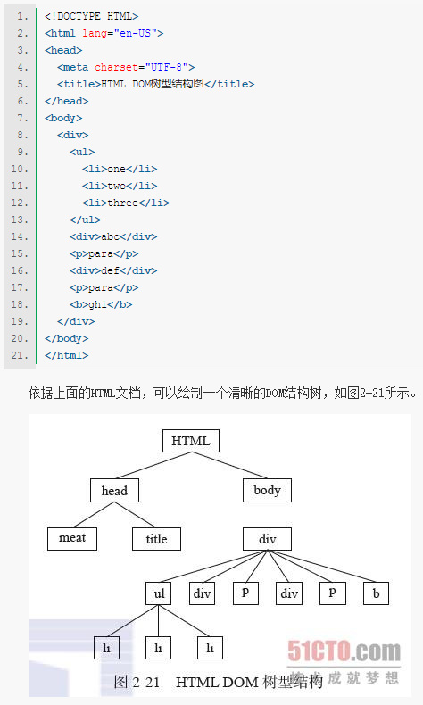
DOM介绍
D:document（文档）
O:object（对象）
M:model（模型）指文档适用一种模型------节点树模型；
e.g.
任意的文档,呈现为节点树模型.
http://www.w3chtml.com/html-dom/property.html

Slide 8
节点：
元素节点（element node）：
元素在文档中的布局就形成了文档的结构。（e.g.<a> </a> <li></li>）
文本节点（text node）：
在html中，文本节点一般都被包含在元素节点的内部。
属性节点（attribute node）：
用来对元素节点做出更具体的描述。class 和 id 实际上也是某元素的属性节点。

Slide 9
用DOM方法获取元素：
1、getElementById方法(document对象特有函数)：
返回一个与那个有着给定的id属性值的元素节点对应的对象。
e.g. document.getElementById(“student”);
2、getElementsByTagName方法：
返回一个数组，因为id的唯一性！而tag可以有很多个。
可以获取所有的元素，用通配符”*”。
e.g. element.getElementsByTagName(“li”);
3、getElementsByClassName方法：
HTML5 DOM中添加的新方法。也可以查找同时含有多个类名的元素。
e.g. element.getElementsByClassName(“nav”);
element.getElementsByClassName(“bottom nav”);//中间加空格就好。
但是，最后这个方法只有较新（现在的浏览器基本都可以用）的才支持。

Slide 10
事件：
HTML DOM - 事件
HTML 事件属性
js方法由此可以安排执行的时机

Slide 11
常用内置函数:（回去自己百度做实验）
alert 弹出一个警告框，包括一个确定按钮
confirm 弹出一个确认对话框，包含确定和取消按钮
prompt 弹出一个提示输入框，提示等待输入
eval 计算表达式结果，将字符串对象当作js语句执行
isNaN 判断参数是不是数字
parseFloat 将字符串转换为浮点数
parseInt 将字符串转换为整数

Slide 12
练习1：
getElementsByClassName用getElementsByTagName实现：
提示：返回数组、
元素节点的class属性的全名className（<p>.className = … //不规范,差不多意思）、

Slide 13
练习1：(书上的答案，不唯一)
function getElementsByClassName(node,classname) {
if (node.getElementsByClassName) {
return node.getElementsByClassName;
}
else{
var results = new Array();
var elems = node.getElementsByTagName("*");
for (var i = 0; i < elems.length; i++) {
if(elems[i].className.indexOf(classname) != -1){
results[results.length] = elems[i];
}
}
return results;
}
}

Slide 14
SetInterval&&setTimeout
SetInterval
使用方法
SetInterval(code,millisec)
停止方法
clearInterval(val)
----------------------------------------------------------------------------------------------------------
setTimeout
使用方法
setTimeout(code,millisec)
停止方法
clearTimeout(val)

Slide 15
JavaScript HTML DOM 事件
通过DOM事件，我们可以在事件发生时执行 JavaScript，来完成一定的交互
常见的DOM事件有下面的几种：
鼠标事件
属性 | 描述 | DOM
onclick | 当用户点击某个对象时调用的事件句柄。 | 2
oncontextmenu | 在用户点击鼠标右键打开上下文菜单时触发
ondblclick | 当用户双击某个对象时调用的事件句柄。 | 2
onmousedown | 鼠标按钮被按下。 | 2
onmouseenter | 当鼠标指针移动到元素上时触发。 | 2
onmouseleave | 当鼠标指针移出元素时触发 | 2
onmousemove | 鼠标被移动。 | 2
onmouseover | 鼠标移到某元素之上。 | 2
onmouseout | 鼠标从某元素移开。 | 2
onmouseup | 鼠标按键被松开。 | 2

Slide 16
键盘事件
属性 | 描述 | DOM
onkeydown | 某个键盘按键被按下。 | 2
onkeypress | 某个键盘按键被按下并松开。 | 2
onkeyup | 某个键盘按键被松开。 | 2
http://www.runoob.com/jsref/dom-obj-event.html
我发现有点多，就不复制粘贴了。。。

